Slide 1


디지털 이미징
OpenCV 활용
컴퓨터공학과 20204315 장민석

Slide 2
https://github.com/MinSeok0406/OpenCV

Slide 3






목 차
흑백 이미지 출력 (imread flags 활용)
흑백 이미지 출력 (색상 공간 변환)
이미지 자르기
이진화(Binary)

Slide 4

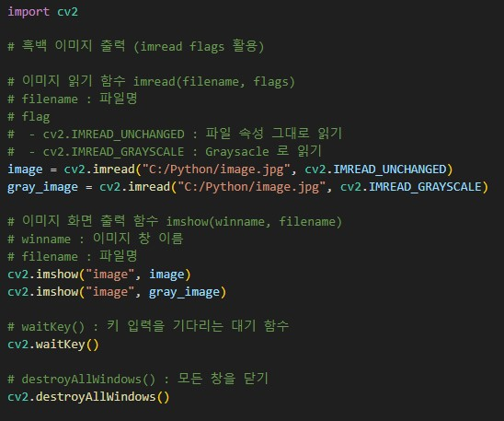
1. 흑백 이미지 출력 (imread flags 활용) - 전체 코드

Slide 5
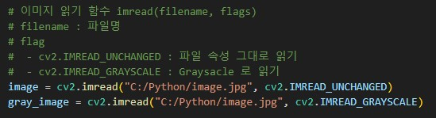
1. 흑백 이미지 출력 (imread flags 활용) - 세부 코드

Slide 6
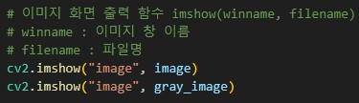
1. 흑백 이미지 출력 (imread flags 활용) - 세부 코드

Slide 7
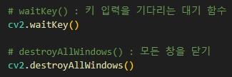
1. 흑백 이미지 출력 (imread flags 활용) - 세부 코드

Slide 8
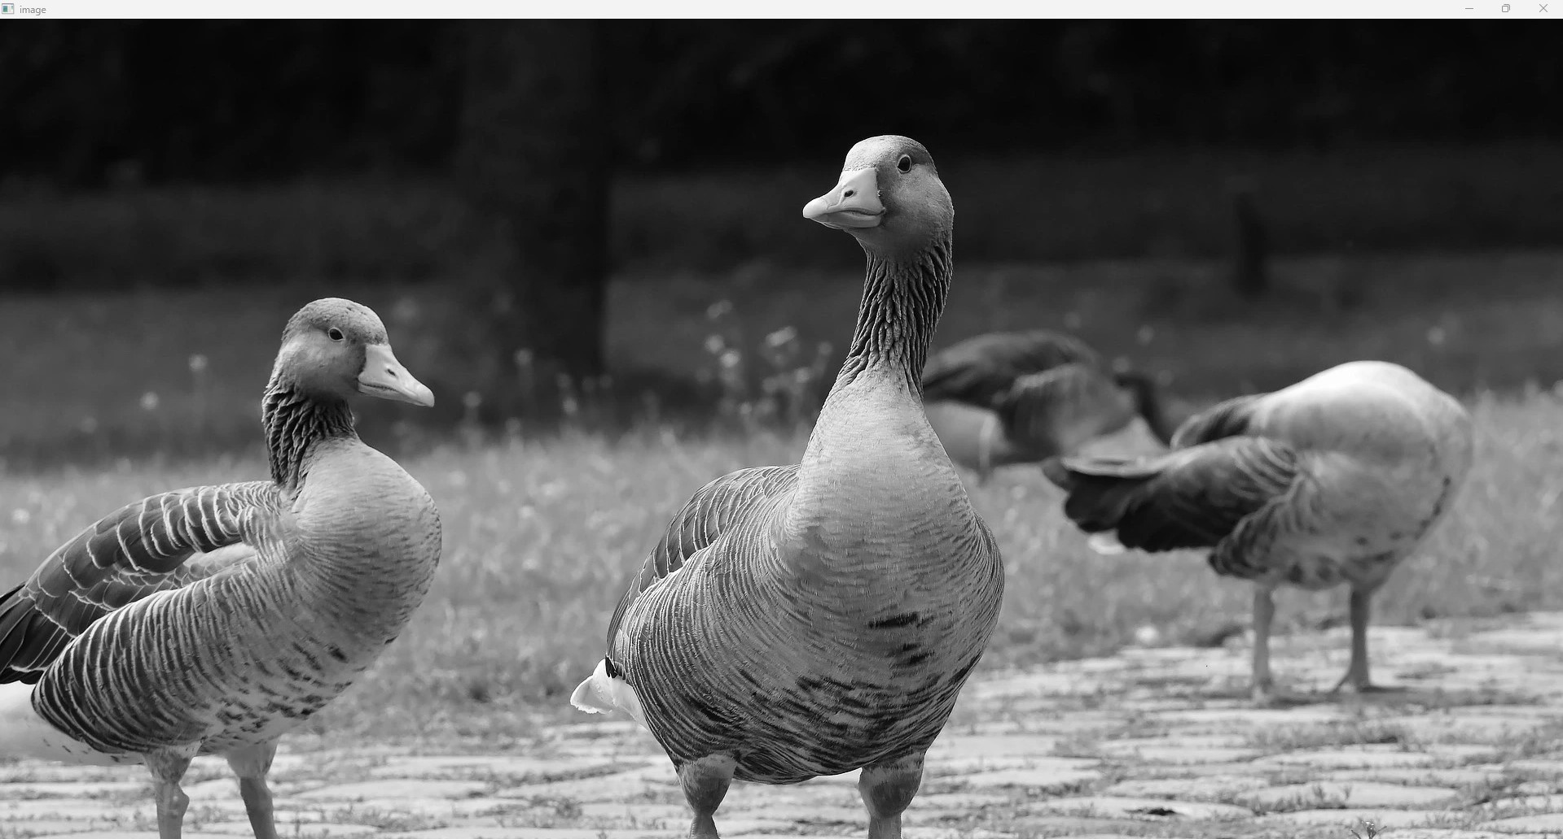
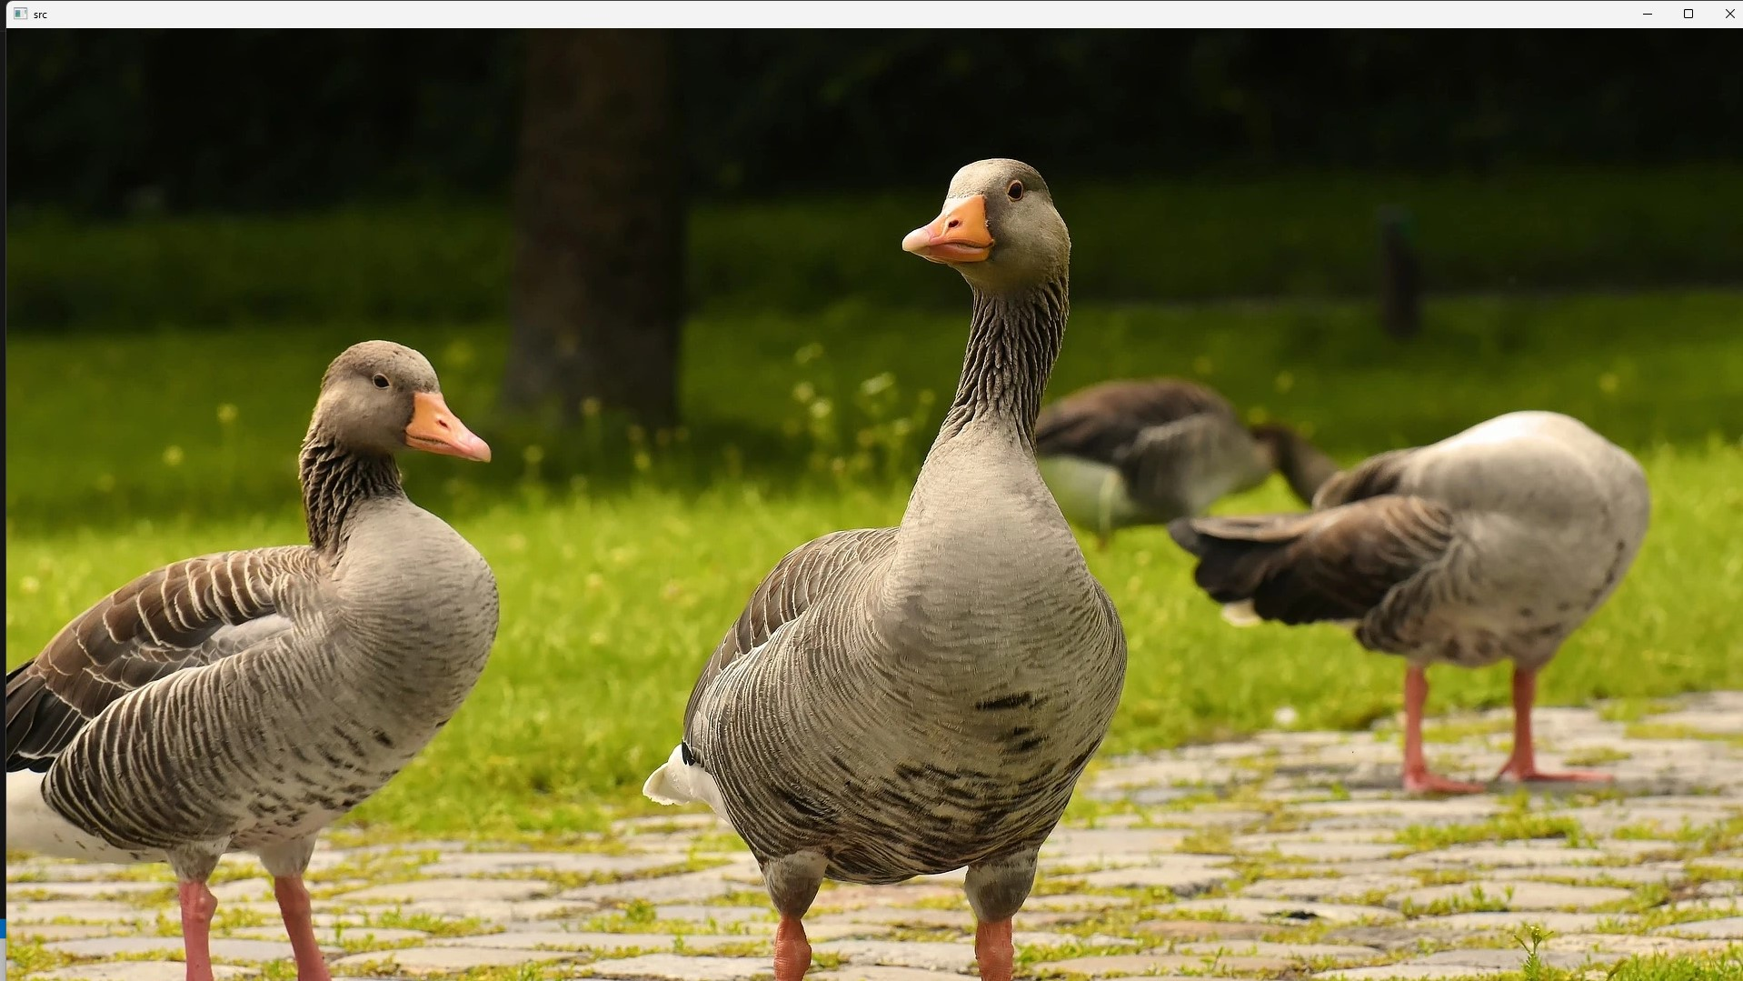
1. 흑백 이미지 출력 (imread flags 활용) - 결과물

Slide 9
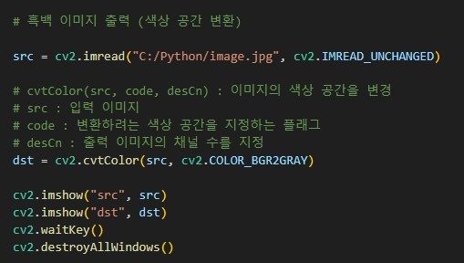
2. 흑백 이미지 출력 (색상 공간 변환) - 전체 코드

Slide 10
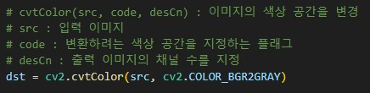
2. 흑백 이미지 출력 (색상 공간 변환) - 세부 코드

Slide 11
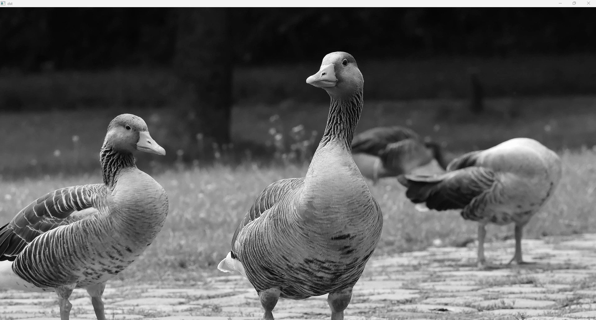
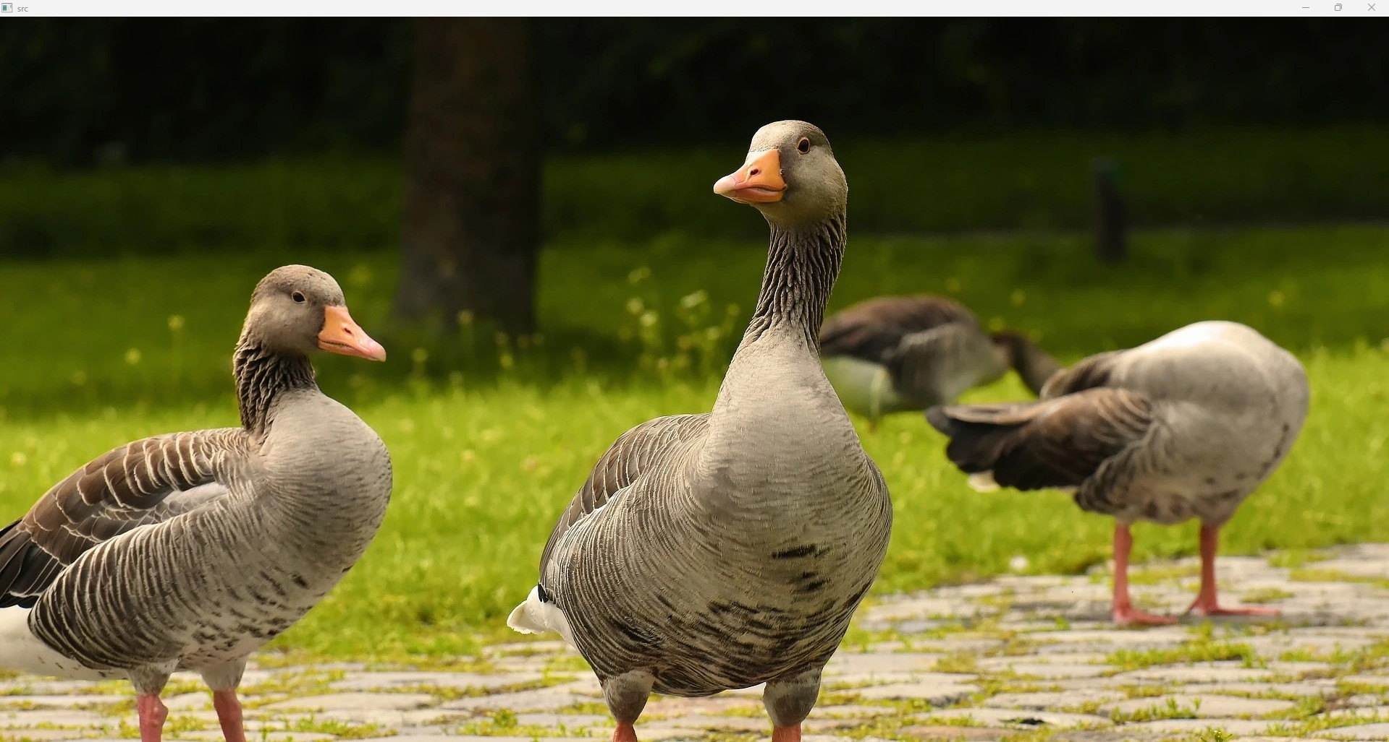
2. 흑백 이미지 출력 (색상 공간 변환) - 결과물

Slide 12
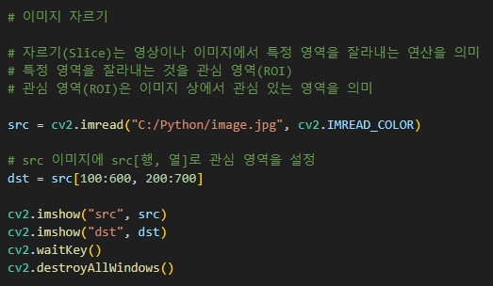
3. 이미지 자르기 - 전체 코드

Slide 13

3. 이미지 자르기 - 세부 코드

Slide 14
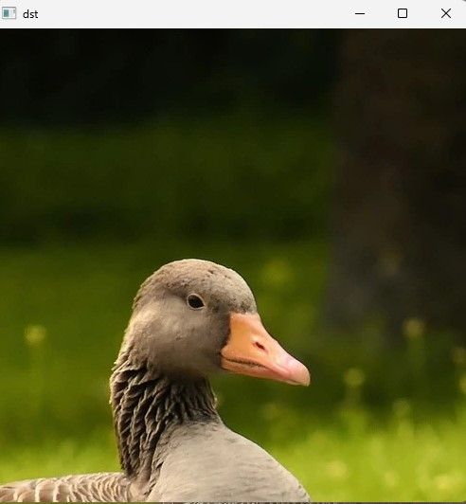
3. 이미지 자르기 - 결과물

Slide 15
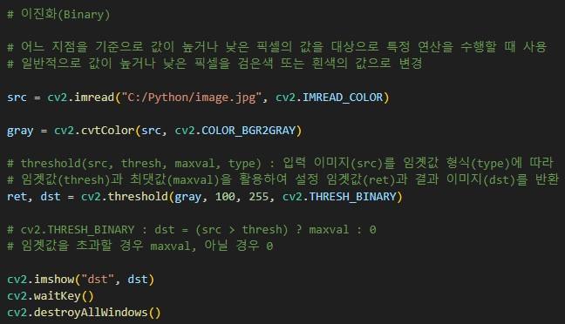

4. 이진화(Binary) - 전체 코드

Slide 16

4. 이진화(Binary) - 세부 코드

Slide 17
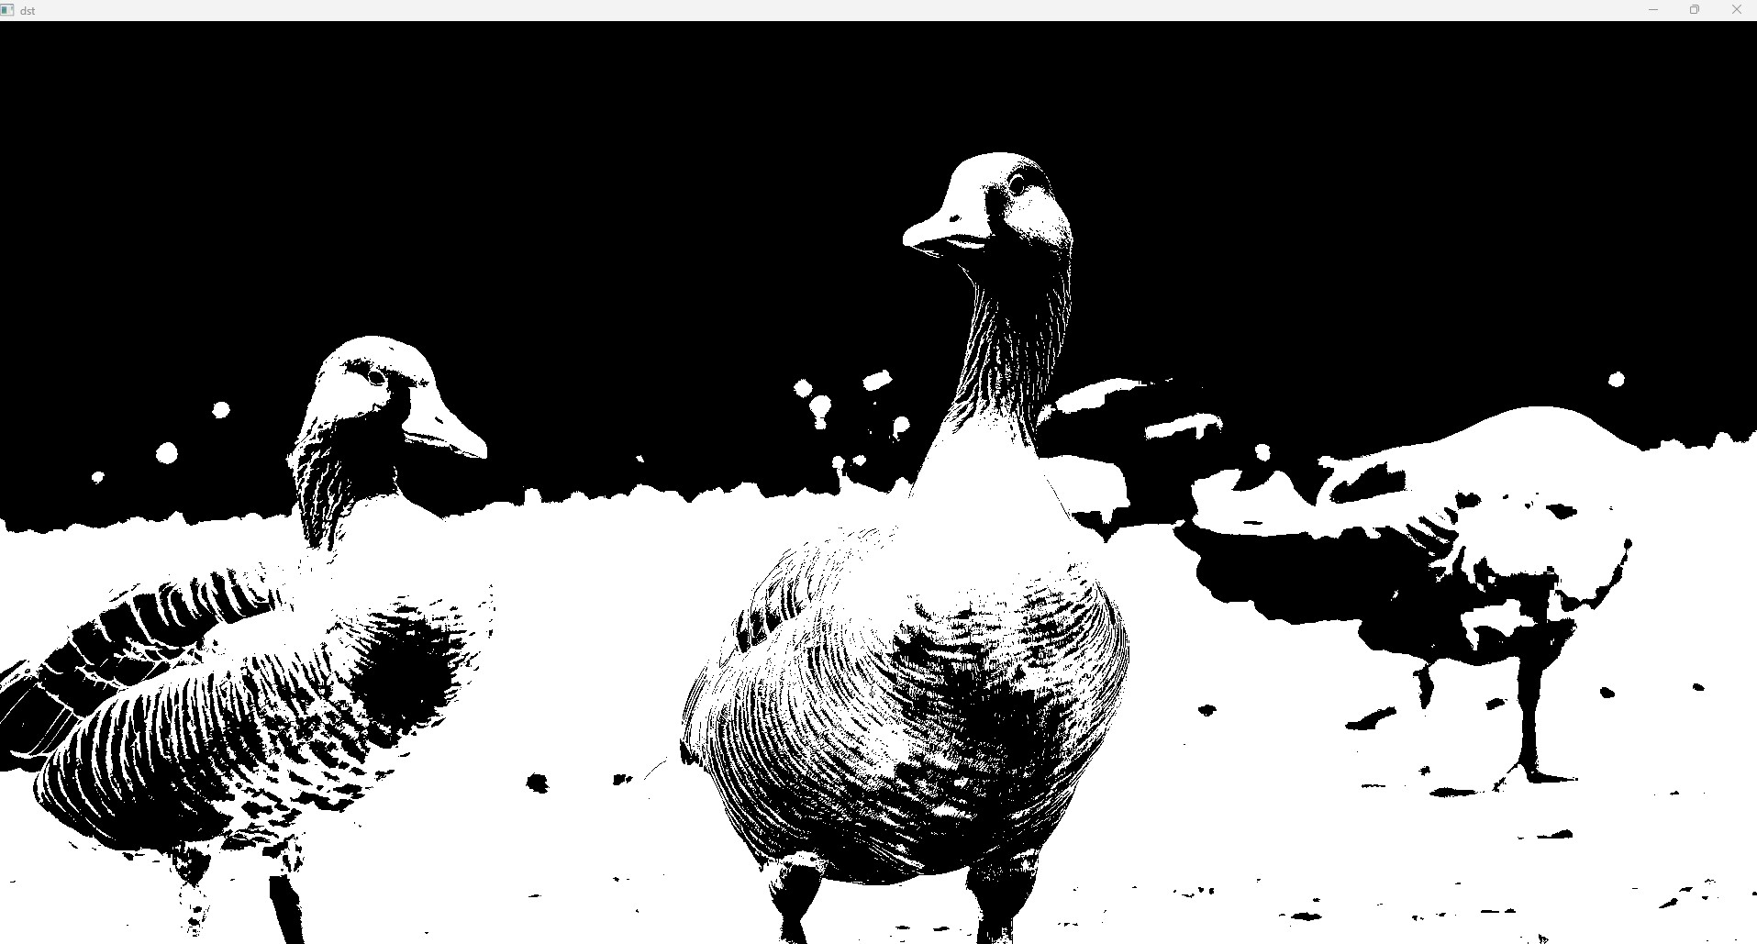
4. 이진화(Binary) - 결과물

Slide 18
감사합니다.

